Slide 1
Redoxní reakce
Kristýna nová

Slide 2
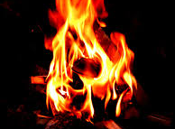
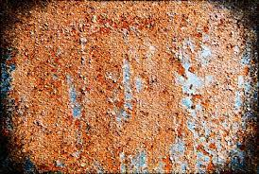
Oxidačně redukční reakce = redoxní
Dochází k přenosu elektronů, probíhají současně dva děje, tzv. poloreakce:
oxidace – částice odevzdává elektrony, zvyšuje se její kladné oxidační číslo.
redukce – částice přijímá elektrony, snižuje se její kladné oxidační číslo.
S redoxními reakcemi se setkáváme běžně, nejznámějším příkladem by mohlo být rezivění, nebo hoření

Slide 3
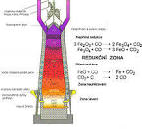
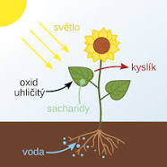
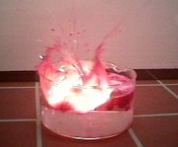
Pokuste se vymyslet další příklady redoxních dějů…

Slide 4
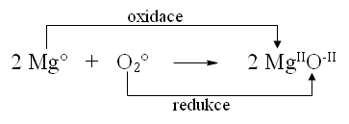
Co se v nich teda vlastně děje?
Redoxní reakce jsou chemické reakce, při kterých se mění oxidační čísla atomů některých reagujících částic
Při redoxních reakcích se jedna částice oxiduje, zatím co jiná se redukuje.
oxidační činidlo – částice, která způsobuje oxidaci jiných částic, přičemž se sama redukuje.
redukční činidlo – částice, která způsobuje redukci jiných částic, přičemž se sama oxiduje.
oxidace1 + redukce2 → redukce1 + oxidace2

Slide 5
Jak pracovat s redoxními reakcemi?
1, do reakce dopiš oxidační čísla
2, urči oxidaci a redukci
3, zapiš pod rovnici poloreakce
Cu^{II}O^{-II} + H₂⁰ = H₂^{I}O^{-II} + Cu⁰
OX: H₂⁰ → H₂^{I}
RED: Cu^{II} → Cu⁰
Cu^{II}O^{-II} + H₂⁰ = H₂^{I}O^{-II} + Cu⁰
Cu^{II}O^{-II} + H₂⁰ = H₂^{I}O^{-II} + Cu⁰

Slide 6
Do reakcí dopiš oxidační čísla a urči co se oxiduje a co redukuje:
KMnO₄ + Zn + H₂SO₄ → MnSO₄ + ZnSO₄ + K₂SO₄ + H₂O
KMnO₄ + KNO₂ + H₂O → MnO₂ + KNO₃ + KOH
KMnO₄ + K₂SO₃ + KOH → K₂MnO₄ + K₂SO₄ + H₂O
Br₂ + NaOH → NaBr + NaBrO₃ + H₂O
H₂SO₄ + H₂S → S + H₂O
As₂S₃ + HNO₃ + H₂O → H₃AsO₄ + H₂SO₄ + NO
Au + HNO₃ + HCl → AuCl₃ + NO + H₂O

